Slide 2


VIỆN CÔNG NGHỆ THÔNG TIN VÀ TRUYỀN THÔNG
Quản lý và đánh giá công việc trong dự án
Sinh viên: Trương Anh Quốc
Giảng viên hướng dẫn: TS. Trịnh Tuấn Đạt
Hà Nội, tháng 07 năm 2021

Slide 3
Mục lục
Giới thiệu đề tài
1
Công nghệ sử dụng
2
Thiết kế và xây dựng
3
Đóng góp nổi bật
4
Kết luận và hướng phát triển
5

Slide 4
GIỚI THIỆU ĐỀ TÀI

Slide 5
Giới thiệu đề tài
Khó khăn khi quản lý công việc dự án
Lập kế hoạch dự án
Đánh giá công việc và thành viên dự án
Yêu cầu thay đổi phát sinh trong dự án
Hiện trạng thực tế
Giới thiệu hệ thống DXClan

Slide 6
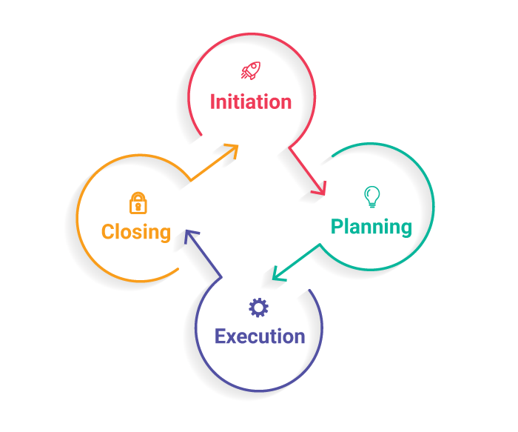

Khó khăn – Lập kế hoạch dự án
Lập kế hoạch là bước quan trọng và thiết yếu của mỗi dự án.
Lập kế hoạch dự án dựa vào kinh nghiệm của người quản lý dự án.

Slide 7

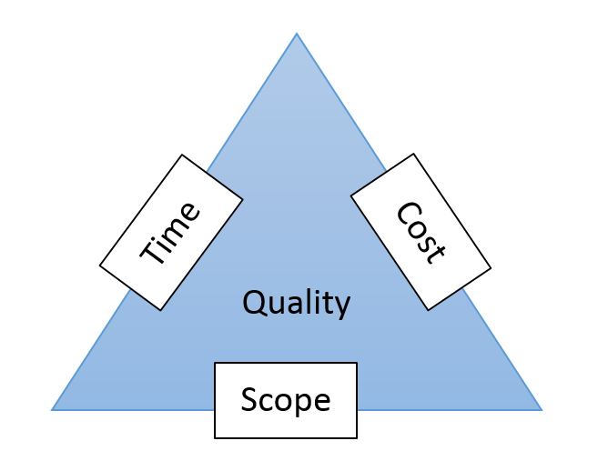
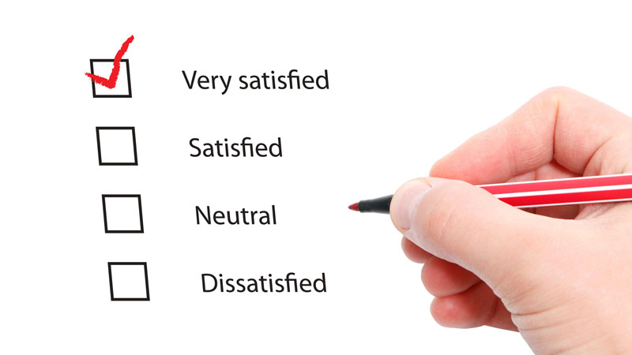
Khó khăn – Đánh giá công việc và thành viên dự án
Việc đánh giá quyết định chất lượng dự án.
Mô hình công thức đánh giá phức tạp do phụ thuộc nhiều yếu tố.
Đa phần đánh giá được thực hiện thủ công dựa trên phiếu khảo sát.

Slide 8

Khó khăn – Yêu cầu thay đổi phát sinh trong dự án
Các yêu cầu thay đổi cần được lưu trữ và có thể truy vết được.
Các yêu cầu thay đổi nên có yếu tố định lượng.

Slide 9




Hiện trạng thực tế
Chú thích:
Đã có
Chưa tối ưu
Chưa có
Chức năng | Zoho | Base Wework | ĐATN
Tạo danh sách công việc từ file excel
Tự động đề xuất phương án thoả hiệp trong lập kế hoạch
Báo cáo thống kê theo yếu tố thời gian, chi phí
Đánh giá công việc theo mô hình RACI
Quản lý yêu cầu thay đổi thông thường
Tạo yêu cầu thay đổi có yếu tố định lượng – nguồn lực

Slide 10





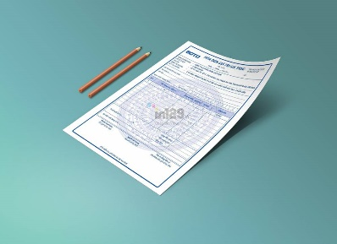
Giới thiệu hệ thống DXClan
Quản lý nhân sự
Quản lý công việc
Thống kê báo cáo
DXClan
Quản lý kho
Quản lý kế hoạch sản xuất
Quản lý đơn hàng

Slide 11
CÔNG NGHỆ SỬ DỤNG

Slide 12






Công nghệ sử dụng
Backend
Frontend
Database

Slide 13
THIẾT KẾ VÀ XÂY DỰNG

Slide 14
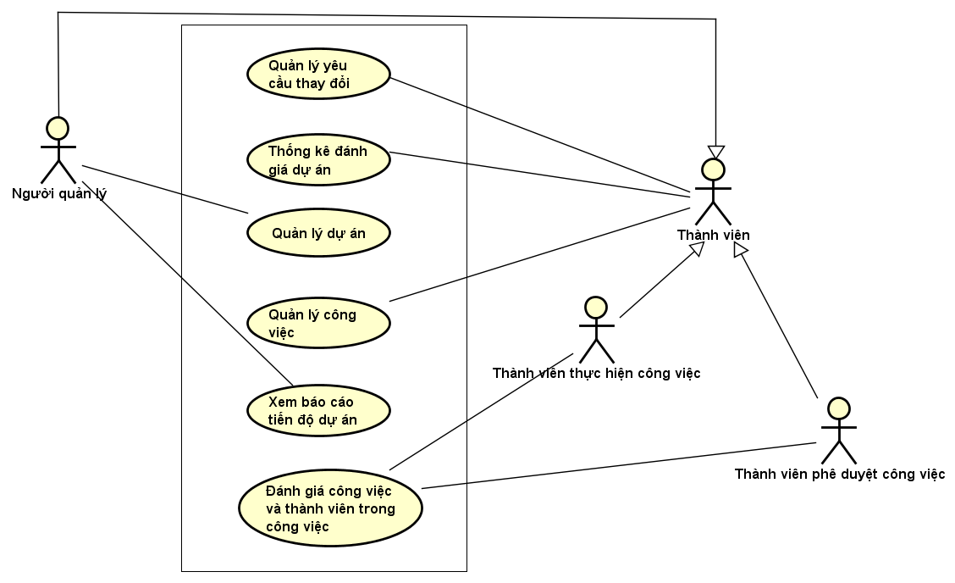
Biểu đồ Usecase tổng quan
4 tác nhân chính:
Người quản lý
Thành viên dự án
Thành viên thực hiện công việc
Thành viên phê duyệt
Số lượng usecase tổng quan: 6
Số lượng usecase phân rã: 30

Slide 15
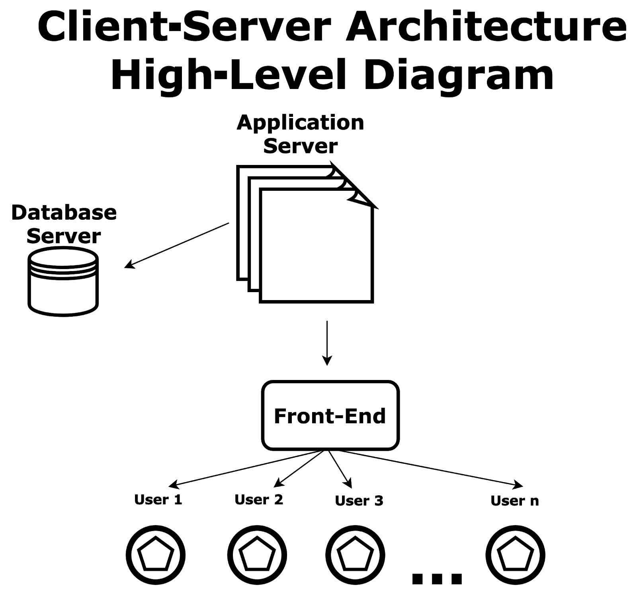
Kiến trúc hệ thống tổng quan – Mô hình Client Server

Slide 16
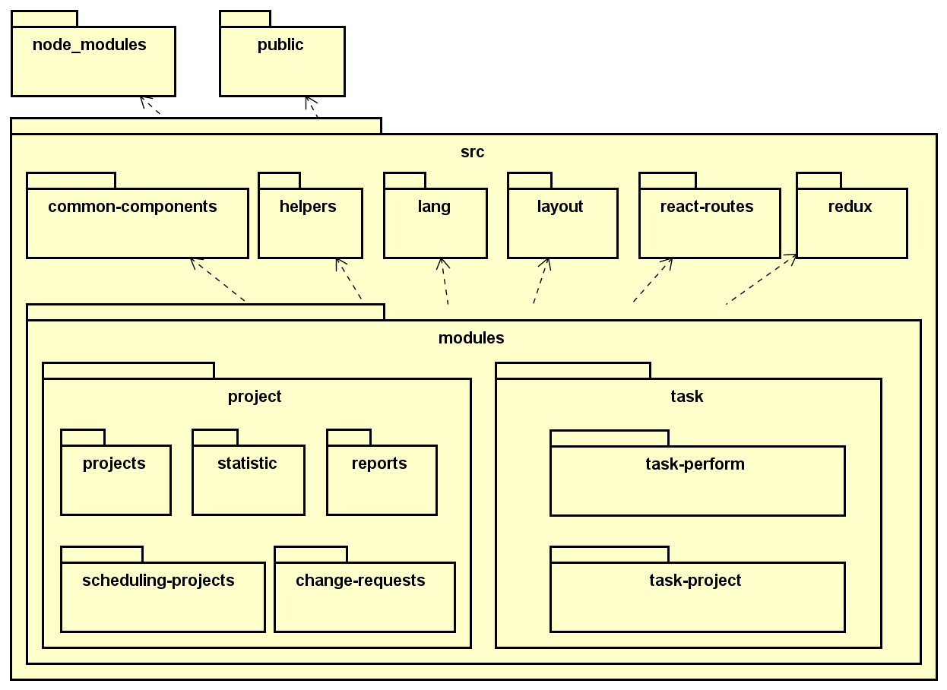
Kiến trúc hệ thống tổng quan - Client

Slide 17
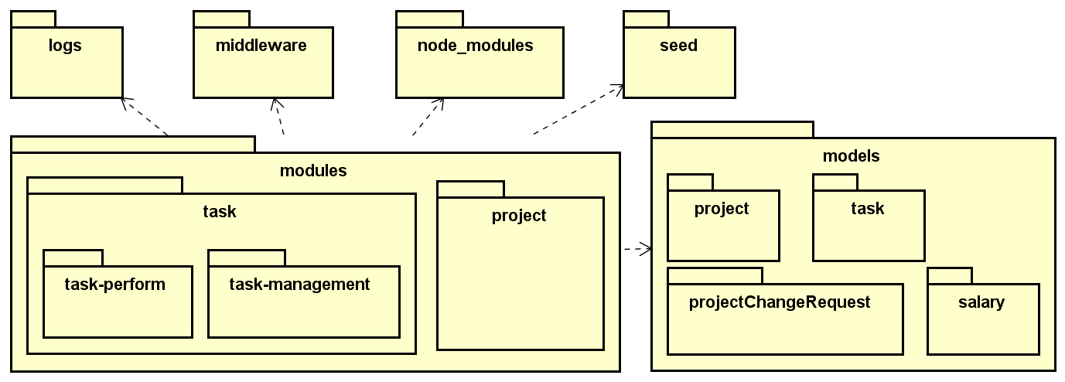
Kiến trúc hệ thống tổng quan – Server

Slide 18
Thống kê kết quả xây dựng
Thông tin | Thống kê
Số giao diện | 30 giao diện
Cơ sở dữ liệu | 06 collections
Số file trong mã nguồn | 88 files
Dung lượng mã nguồn | 1,94 MB
Thời gian xây dựng | 05 tháng

Slide 19
ĐÓNG GÓP NỔI BẬT

Slide 20
Đóng góp nổi bật
Tự động đề xuất thoả hiệp chi phí – thời gian.
Mô hình đánh giá công việc & thành viên dự án.
Yêu cầu thay đổi phát sinh trong dự án.

Slide 21
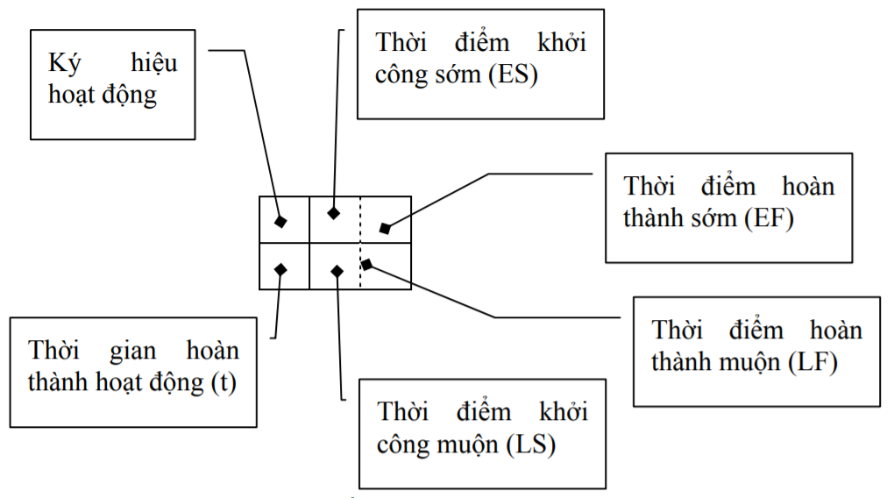
Tự động đề xuất thoả hiệp chi phí – thời gian
1. Biểu đồ CPM - Khái niệm
1 dự án là 1 danh sách công việc sắp xếp theo trình tự tuyến tính thời gian và có mối quan hệ trước sau giữa các công việc.
Danh sách công việc tạo nên 1 đồ thị dạng lưới – biểu đồ CPM.
Cấu trúc 1 nút (node) trong đồ thị:

Slide 22
Tự động đề xuất thoả hiệp chi phí – thời gian
1. Biểu đồ CPM – Điền thông số node
Bảng danh sách công việc của dự án “Bảo dưỡng 2 cỗ máy”
Công việc | Mô tả | Hoạt động tiền nhiệm | Thời gian kỳ vọng (ngày)
A | Kiểm tra máy I | - | 7
B | Điều chỉnh máy I | A | 3
C | Kiểm tra máy II | - | 6
D | Điều chỉnh máy II | C | 3
E | Hệ thống kiểm tra | B, D | 2

Slide 23
Tự động đề xuất thoả hiệp chi phí – thời gian
1. Biểu đồ CPM – Điền thông số node
Bước 1: Lập biểu đồ CPM trạng thái ban đầu
A
7
B
3
Start
E
2
Finish
C
6
D
3

Slide 24
Tự động đề xuất thoả hiệp chi phí – thời gian
1. Biểu đồ CPM – Điền thông số node
Bước 2: Tính ES và EF (Start → Finish)
EF_{j} = ES_{j} + t_{j}
ES_{j} = Max {EF_{i}} với mọi j > i
ES₀ = 0
0
7
7
10
A
7
B
3
10
12
Start
E
2
Finish
0
6
6
9
C
6
D
3

Slide 25
Tự động đề xuất thoả hiệp chi phí – thời gian
1. Biểu đồ CPM – Điền thông số node
Bước 3: Tính LS và LF (Finish → Start)
LF_{max} = EF_{max}
LS_{j} = LF_{j} - t_{j}
LF_{j} = Min {LS_{i}} với mọi j < i
0
7
7
10
A
7
B
3
0
7
7
10
10
12
Start
E
2
Finish
10
12
0
6
6
9
C
6
D
3
1
7
7
10

Slide 26
Tự động đề xuất thoả hiệp chi phí – thời gian
1. Biểu đồ CPM – Điền thông số node
Bước 4: Tính thời gian dự trữ của công việc
S_{j} = LS_{j} – ES_{j} = LF_{j} – EF_{j}
S = 0
S = 0
0
7
7
10
A
7
B
3
0
7
7
10
S = 0
10
12
Start
E
2
Finish
S = 1
S = 3
10
12
0
6
6
9
C
6
D
3
1
7
7
10

Slide 27
Tự động đề xuất thoả hiệp chi phí – thời gian
2. Đường găng trong dự án
Danh sách công việc găng (các công việc có thời gian dự trữ bằng 0)
Là đường xuyên mạng đi từ Start đến Finish.
Cho thấy thời gian tối thiểu để hoàn thiện dự án.
S = 0
S = 0
0
7
7
10
A
7
B
3
0
7
7
10
S = 0
10
12
Start
E
2
Finish
S = 1
S = 3
10
12
0
6
6
9
C
6
D
3
1
7
7
10

Slide 28
Tự động đề xuất thoả hiệp chi phí – thời gian
3. Bài toán đặt ra
S = 0
S = 0
0
7
7
10
A
7
B
3
0
7
7
10
S = 0
10
12
Start
E
2
Finish
S = 1
S = 3
10
12
0
6
6
9
C
6
D
3
1
7
7
10
Thời gian tối thiểu hoàn thành dự án là 12 ngày.
Người quản lý muốn thực hiện dự án trong 10 ngày.
➔ Có cách nào giảm thời gian không?

Slide 29
Tự động đề xuất thoả hiệp chi phí – thời gian
4. Phương pháp giải – các tham số
Phương pháp cost-time tradeoff (thoả hiệp chi phí – thời gian)
Đầu vào:
Mức rút giảm thời gian tối đa của công việc i theo dự kiến: M_{i} = t_{i} – t’_{i}
Chi phí thoả hiệp theo thời gian của công việc i: K_{i} = (C’_{i} – C_{i}) / M_{i}
Đầu ra: Danh sách các công việc cần giảm thời gian.
Chú ý:
Quan tâm công việc găng.
Quan tâm công việc có chi phí thoả hiệp theo thời gian thấp nhất.

Slide 30
Tự động đề xuất thoả hiệp chi phí – thời gian
4. Phương pháp giải – các bước thực hiện (p1)
Đường găng là A-B-E.
Công việc | Thời gian (ngày) |  | Tổng chi phí ($) |  | M_{i} | K_{i}
 | Bình thường | Thoả hiệp | Bình thường | Thoả hiệp
A | 7 | 4 | 500 | 800 | 3 | 100
B | 3 | 2 | 200 | 350 | 1 | 150
C | 6 | 4 | 500 | 900 | 2 | 200
D | 3 | 1 | 200 | 500 | 2 | 150
E | 2 | 1 | 300 | 550 | 1 | 250
Bước 1: Rút ngắn công việc A (giảm 2 ngày, tăng 200$)
Bước 2: Tính lại mạng CPM.

Slide 31
Tự động đề xuất thoả hiệp chi phí – thời gian
4. Phương pháp giải – các bước thực hiện (p2)
S = 1
S = 1
0
5
5
8
A
5
B
3
1
6
6
9
S = 0
9
11
Start
E
2
Finish
S = 0
S = 0
9
11
0
6
6
9
C
6
D
3
0
6
6
9
➔ Thời gian hoàn thành dự án tối thiểu là 11 ngày. Chưa thoả mãn yêu cầu.

Slide 32
Tự động đề xuất thoả hiệp chi phí – thời gian
4. Phương pháp giải – các bước thực hiện (p3)
Đường găng là C-D-E.
Công việc | Thời gian (ngày) |  | Tổng chi phí ($) |  | M_{i} | K_{i}
 | Bình thường | Thoả hiệp | Bình thường | Thoả hiệp
A | 5 | 4 | 500 | 800 | 1 | 100
B | 3 | 2 | 200 | 350 | 1 | 150
C | 6 | 4 | 500 | 900 | 2 | 200
D | 3 | 1 | 200 | 500 | 2 | 150
E | 2 | 1 | 300 | 550 | 1 | 250
Bước 3: Rút ngắn công việc D (giảm 1 ngày, tăng 150$)
Bước 4: Tính lại mạng CPM.

Slide 33
Tự động đề xuất thoả hiệp chi phí – thời gian
4. Phương pháp giải – các bước thực hiện (p4)
S = 0
S = 0
0
5
5
8
A
5
B
3
0
5
5
8
S = 0
8
10
Start
E
2
Finish
S = 0
S = 0
8
10
0
6
6
8
C
6
D
2
0
6
6
8
➔ Thời gian hoàn thành dự án tối thiểu là 10 ngày. Thoả mãn yêu cầu.
➔ Giảm thời gian dự kiến công việc A đi 2 ngày, giảm thời gian dự kiến công việc D đi 1 ngày, chi phí tăng thêm 350$.

Slide 34
Tự động đề xuất thoả hiệp chi phí – thời gian
5. Thuật toán rút ra
Bước 1: Xem xét công việc găng có chi phí thoả hiệp thấp nhất ➔ Thoả hiệp.
Bước 2: Tính lại mạng CPM.
Bước 3: Nếu thời gian dự kiến hoàn thành không thoả mãn.
Còn công việc thoả hiệp ➔ Quay lại bước 1.
Hết công việc thoả hiệp ➔ Kết thúc thuật toán + Báo lỗi.
Bước 4: Nếu thời gian dự kiến hoàn thành thoả mãn ➔ Kết thúc thuật toán + In kết quả.

Slide 35
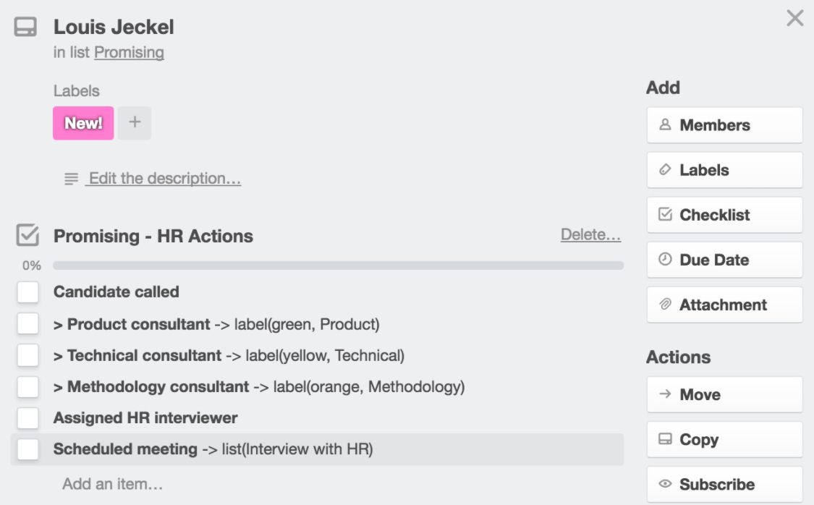
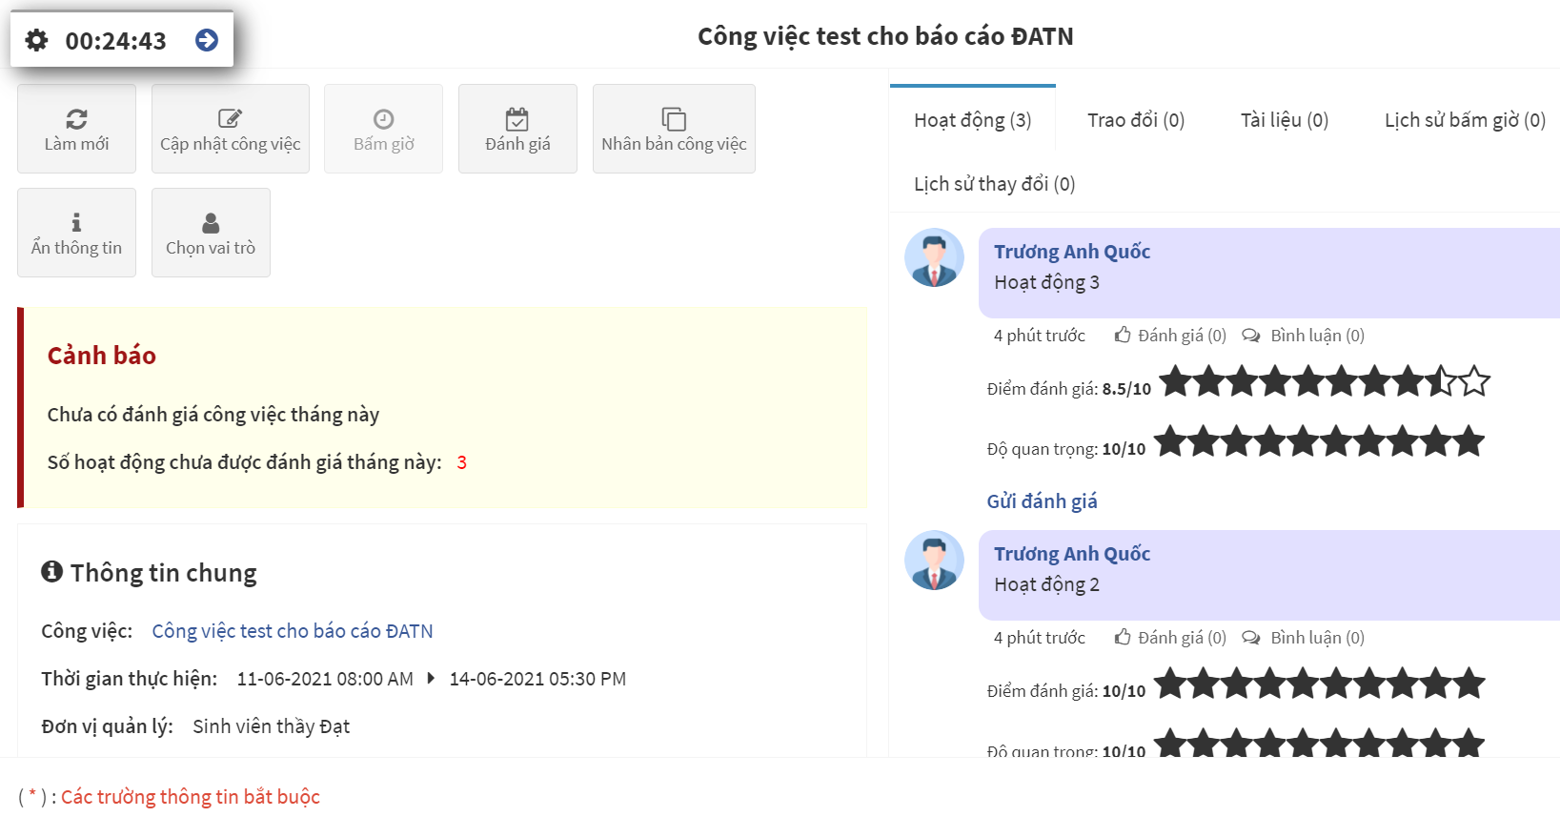
Mô hình đánh giá công việc & thành viên dự án
1. Khái niệm “hoạt động trong công việc”
1 công việc có các checklist để kiểm tra tiến độ và các thành viên dễ nắm được tình hình công việc.
Trong DXClan, checklist được đinh nghĩa là các “hoạt động”.

Slide 36
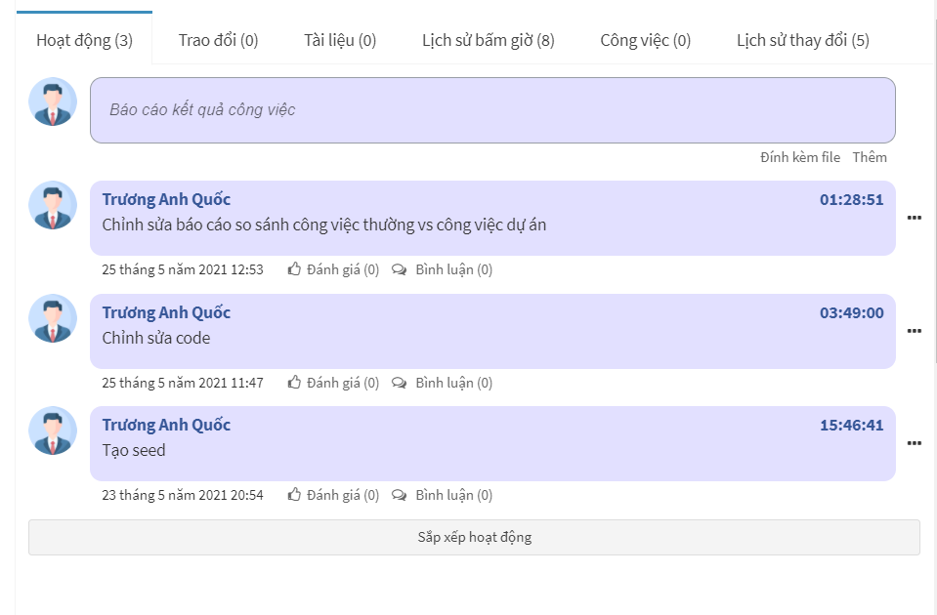
Mô hình đánh giá công việc & thành viên dự án
2. Khái niệm “bấm giờ trong công việc”
Là thời gian các thành viên dùng cho việc thực hiện công việc.
Trong DXClan, thời gian bấm giờ được gán cho “hoạt động công việc”.
Có 3 loại bấm giờ trong DXClan:
Tắt bằng tay
Tắt hẹn giờ
Ghi nhật ký

Slide 37
Mô hình đánh giá công việc & thành viên dự án
3. Đánh giá công việc dự án
TaskPoint = TaskTimePoint + TaskQualityPoint + TaskCostPoint
TaskCostPoint (yếu tố chi phí) - xác định thông qua CPI (chỉ số hiệu suất chi phí)
CPI = (p * ct_{est}) / ct_{act}
p – tiến độ công việc
ct_{est} – tổng chi phí ước lượng cho công việc
ct_{act} – tổng chi phí thực cho công việc (người dùng sẽ nhập vào)
Từ CPI quy đổi ra điểm số: (với w_{cost} là trọng số yếu tố chi phí – mặc định là 1/3)
CPI < 0.5 → TaskCostPoint = 0
0.5 <= CPI < 0.75 → TaskCostPoint = 40 * w_{cost}
0.75 <= CPI < 1 → TaskCostPoint = 60 * w_{cost}
1 <= CPI < 1.25 → TaskCostPoint = 80 * w_{cost}
1.25 <= CPI < 1.5 → TaskCostPoint = 90 * w_{cost}
1.5 <= CPI → TaskCostPoint = 100 * w_{cost}
TaskTimePoint (yếu tố tiến độ) - xác định thông qua SPI (chỉ số hiệu suất tiến độ)
SPI = p / (d_{used} / d_{est})
p – tiến độ công việc
d_{used} – thời gian thực tế từ lúc bắt đầu công việc đến hiện tại
d_{est} – thời gian ước lượng cho công việc
Từ SPI quy đổi ra điểm số: (với w_{time} là trọng số yếu tố thời gian – mặc định là 1/3)
SPI < 0.5 → TaskTimePoint = 0
0.5 <= SPI < 0.75 → TaskTimePoint = 40 * w_{time}
0.75 <= SPI < 1 → TaskTimePoint = 60 * w_{time}
1 <= SPI < 1.25 → TaskTimePoint = 80 * w_{time}
1.25 <= SPI < 1.5 → TaskTimePoint = 90 * w_{time}
1.5 <= SPI → TaskTimePoint = 100 * w_{time}
TaskQualityPoint (yếu tố chất lượng) = (∑ (r_{i} * i_{i}) / ∑ i_{i}) * w_{quality}
r_{i} – điểm đánh giá hoạt động i của công việc hiện tại
i_{i} – độ quan trọng hoạt động i của công việc hiện tại
w_{quality} – trọng số yếu tố chất lượng (giá trị mặc định là 1/3)

Slide 38
Mô hình đánh giá công việc & thành viên dự án
4. Đánh giá thành viên dự án
MemberPoint = MemberTimePoint + MemberQualityPoint + MemberCostPoint + MemberTimeDistributionPoint
MemberTimeDistributionPoint (yếu tố phân bố thời gian hợp lý)
Khái niệm “Bấm giờ đúng quy trình”:
Bấm giờ loại “tắt bằng tay”
Bấm giờ trong khoảng thời gian từ 8h đến 20h trong 1 ngày
Công thức: (∑ m_{i} / ∑ 100) * 100 * w_{distribution}
m_{i} – điểm cho bấm giờ đang xét (hợp lệ = 100/100, không hợp lệ = 80/100)
w_{distribution} – trọng số yếu tố phân bố thời gian (giá trị mặc định là 0.25)
MemberCostPoint (yếu tố chi phí) - xác định qua CPI (chỉ số hiệu suất chi phí)
CPI = (p * cm_{est}) / cm_{act}
p – tiến độ công việc
cm_{est} = ct_{est} * w_{member} – tổng chi phí ước lượng cho thành viên hoàn thành công việc (với w_{member} = 0.8 nếu là thành viên thực hiện, w_{member} = 0.2 nếu là thành viên phê duyệt)
cm_{act} – tổng chi phí thực cho thành viên hoàn thành công việc (người dùng sẽ nhập vào)
Từ CPI quy đổi ra điểm số: Tương tự như bên TaskCostPoint.
MemberTimePoint (yếu tố tiến độ) = TaskTimePoint với w_{time} giá trị mặc định là 0.25
MemberQualityPoint (yếu tố chất lượng) = TaskQualityPoint với w_{quality} giá trị mặc định là 0.25

Slide 39
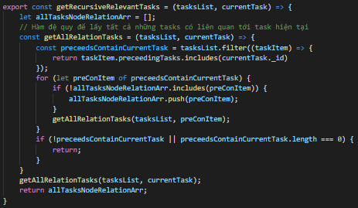
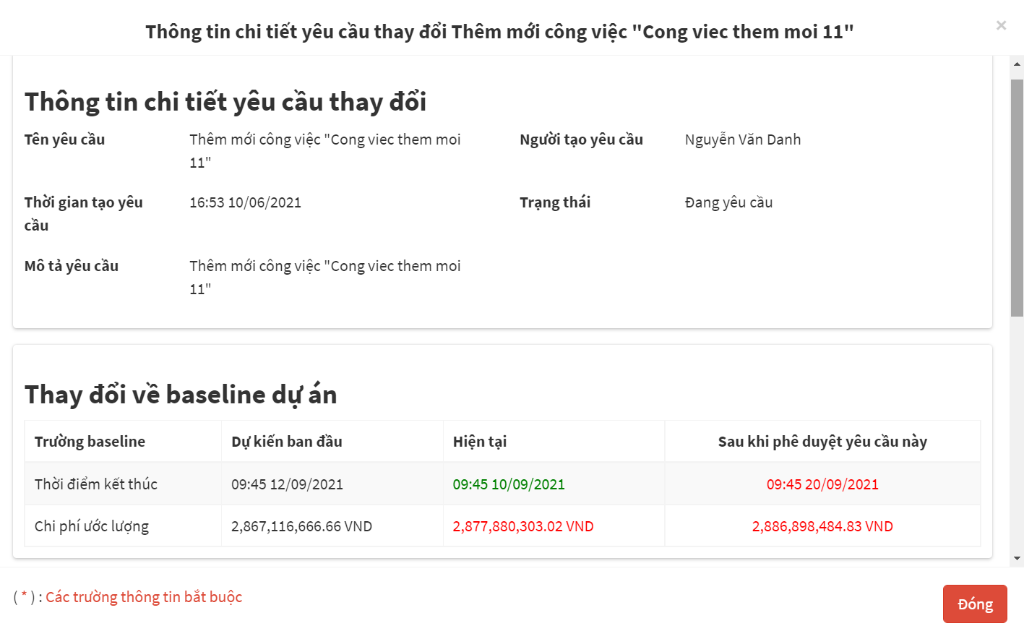
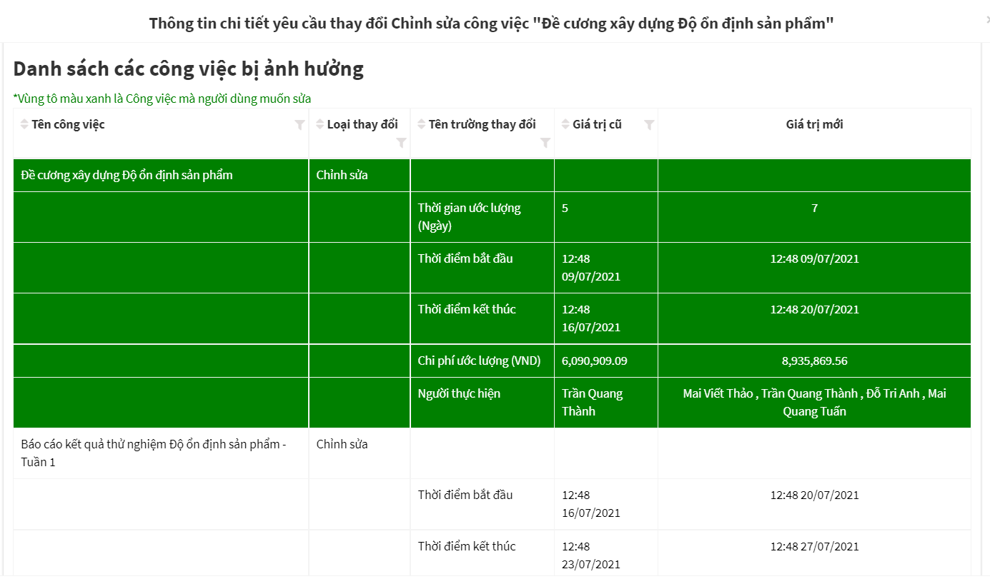
Yêu cầu thay đổi phát sinh trong dự án
Giải quyết 2 vấn đề:
Xác định được các công việc bị ảnh hưởng khi thực hiện yêu cầu thay đổi?
Các công việc ấy ảnh hưởng như thế nào?

Slide 40
KẾT LUẬN VÀ HƯỚNG PHÁT TRIỂN

Slide 41
Kết luận
Xây dựng thành công ứng dụng “Quản lý công việc dự án”.
Tích hợp ứng dụng vào hệ thống không gian làm việc số DXClan của công ty Cổ phần An toàn thông tin và Truyền thông Việt Nam (VNIST)
Giải quyết các vấn đề mà các phần mềm trên thị trường đang gặp phải

Slide 42
Hướng phát triển
Xây dựng ứng dụng trên nền tảng Android và iOS.
Cải thiện mô hình, công thức đánh giá công việc và thành viên dự án để hoàn thiện và tính ứng dụng cao hơn.
Thêm các thuật toán khác để trợ giúp nhà quản lý khi lập kế hoạch dự án.
Tích hợp các bài toán giải quyết rủi ro và giải quyết vấn đề phát sinh trong dự án.

Slide 43
Xin cám ơn thầy cô và các bạn đã chú ý lắng nghe!

Slide 44
Tài liệu tham khảo
[1] Công ty Việt Anh, Tài liệu quy trình nghiệp vụ, 2020.
[2] Bodunwa, Oluwatoyin Kikelomo and Makinde, Jamiu Olalekan, Application of Critical Path Method (CPM) and Project Evaluation Review Techniques (PERT) in Project Planning and Scheduling, Journal of Mathematics and Statistical Science, 6, 1-8, 2020.
[3] Chương 4 Điều hành dự án bằng PERT/CPM, http://nguyenvanvuantvu.yolasite.com/resources/PP_%C4%91%E1%BB%8Bnh_l%C6%B0%E1%BB%A3ng_trong_KT/chuong4.PDF, truy cập lần cuối 2021.
[4] Nguyễn Thị Thư, Xây dựng phần mềm hỗ trợ quản lý rủi ro và các vấn đề phát sinh trong quá trình thực hiện công việc, ĐATN, Trường Đại học Bách Khoa Hà Nội, Hà Nội, 12/2019.

Slide 45
Biểu đồ Usecase tổng quan

Slide 46
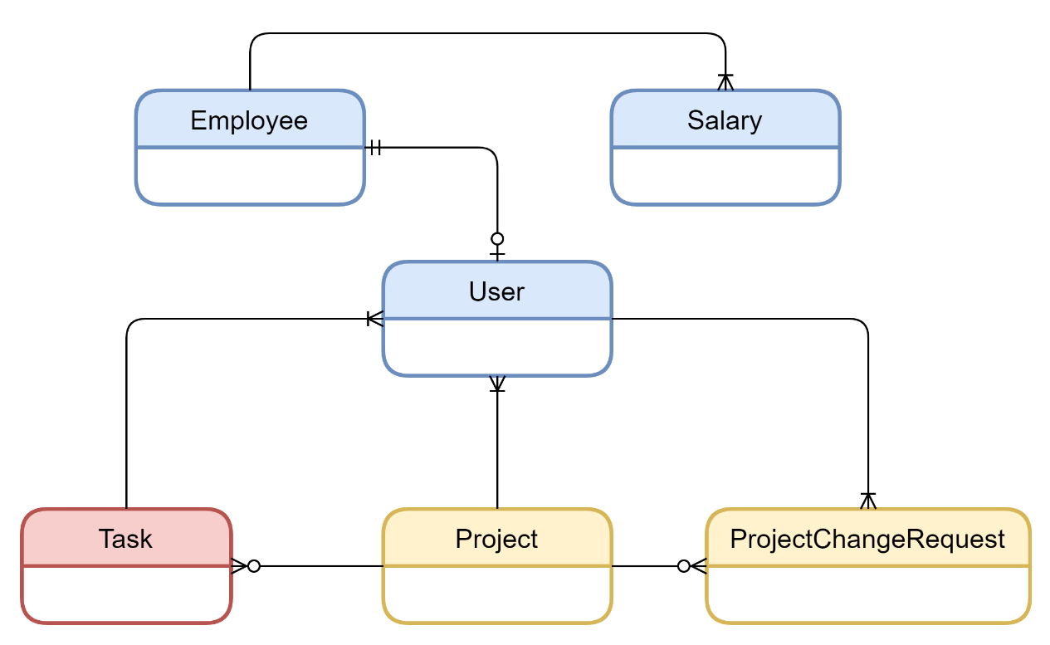
Sơ đồ thực thể liên kết

Slide 47
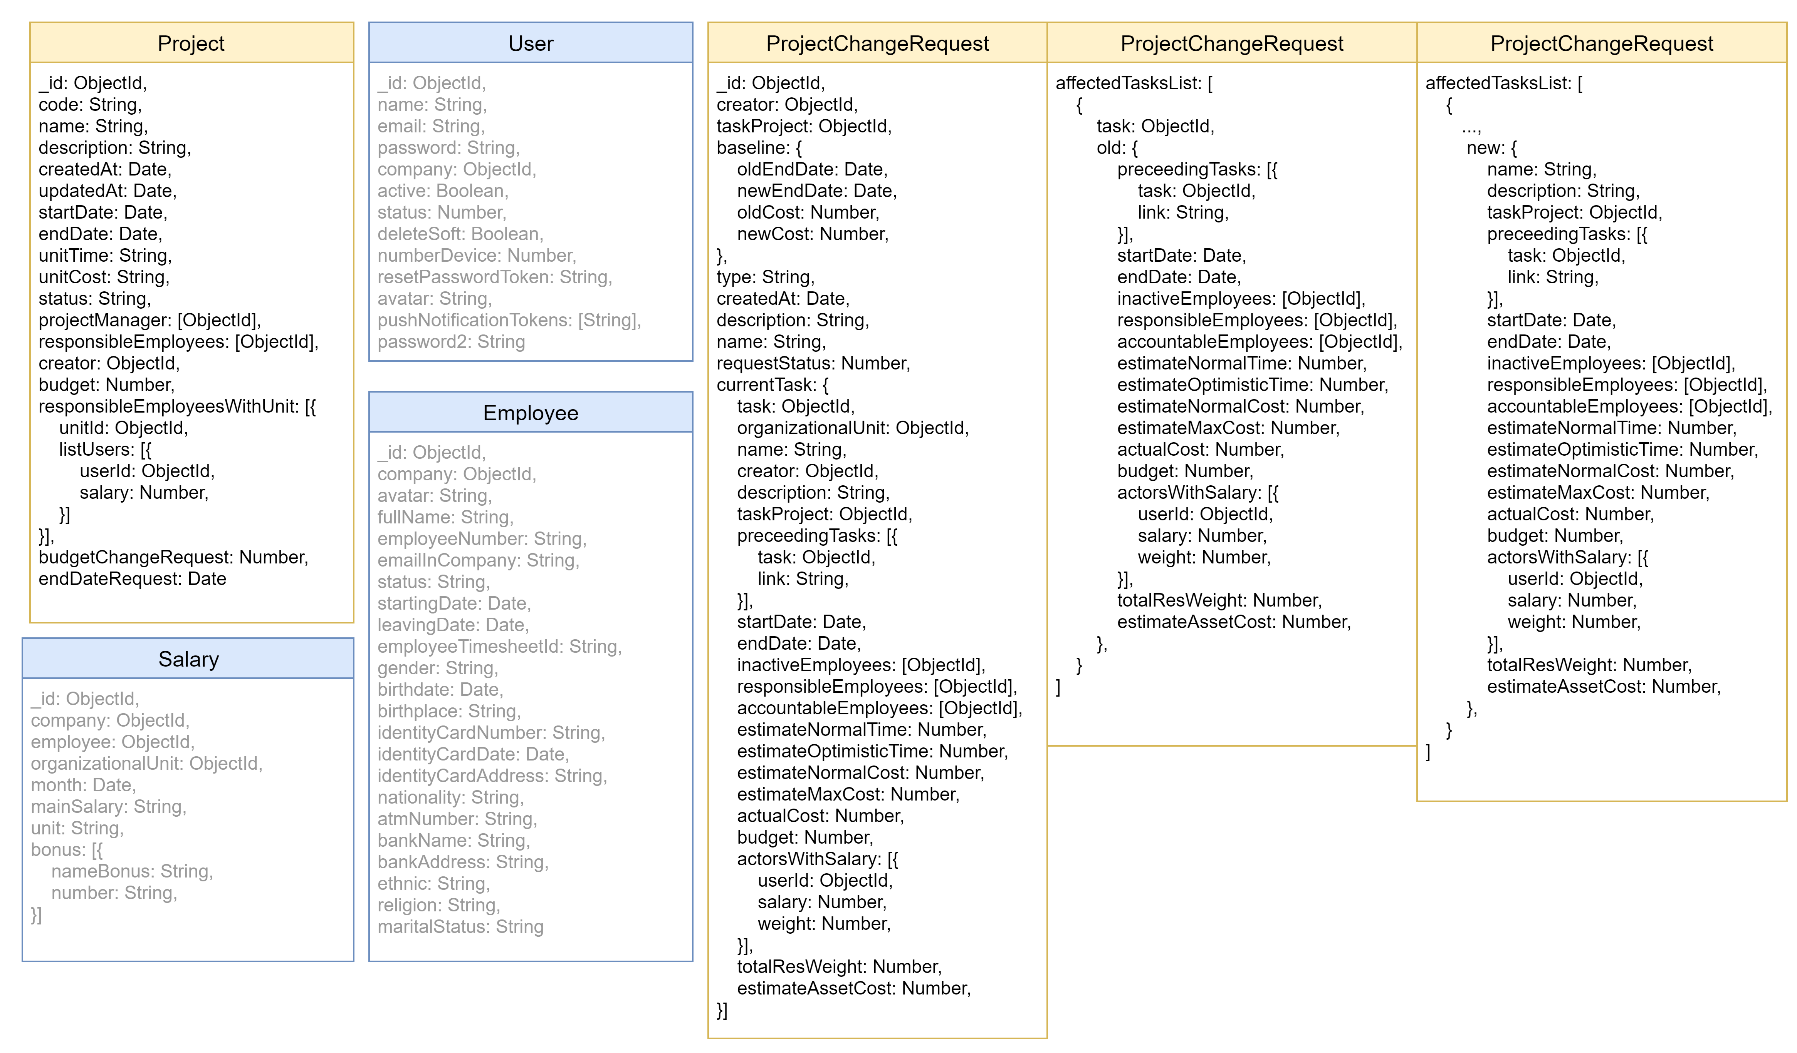
Cơ sở dữ liệu – P1

Slide 48
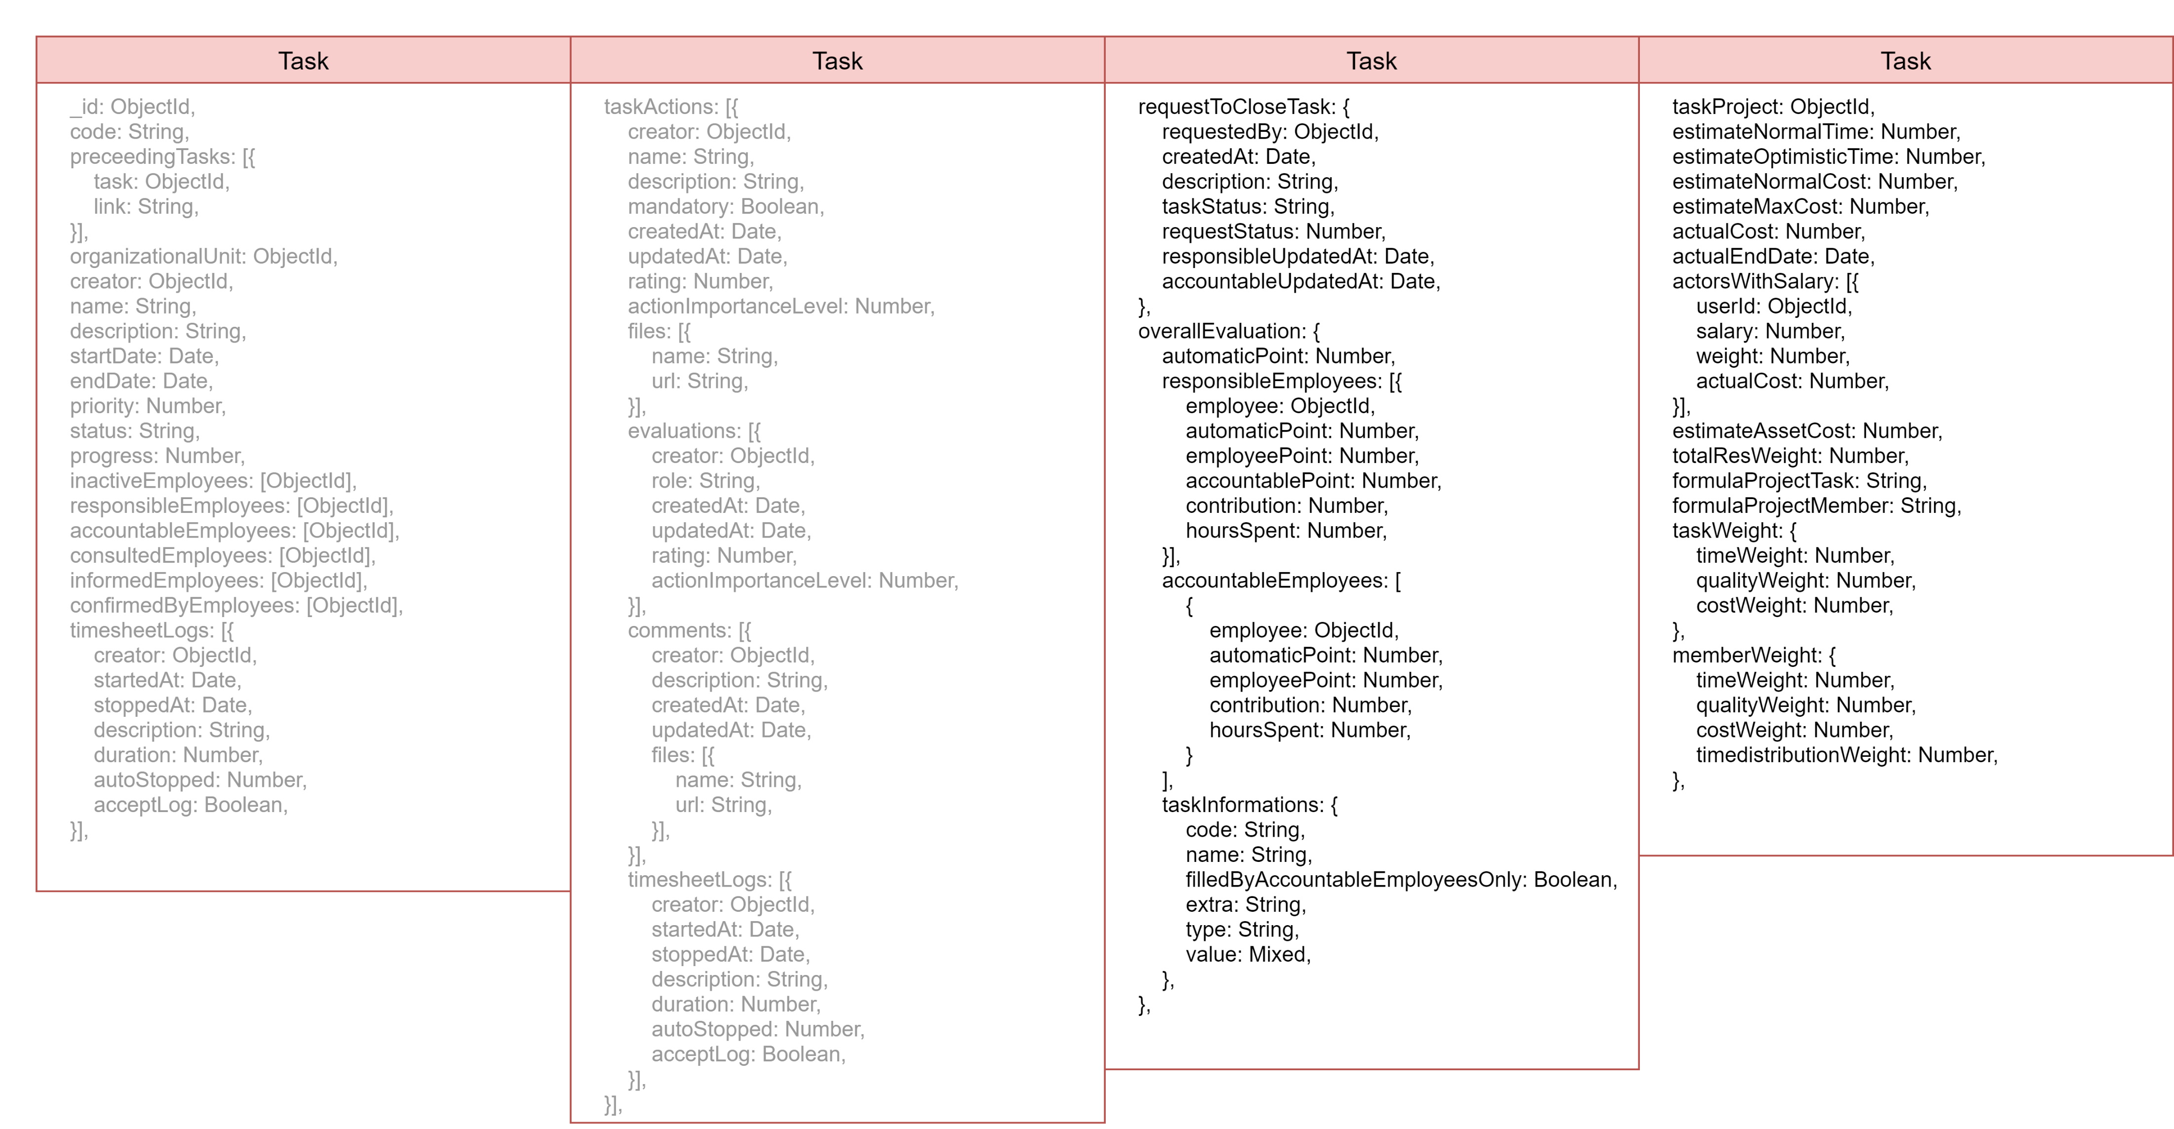
Cơ sở dữ liệu – P2

